Slide 1

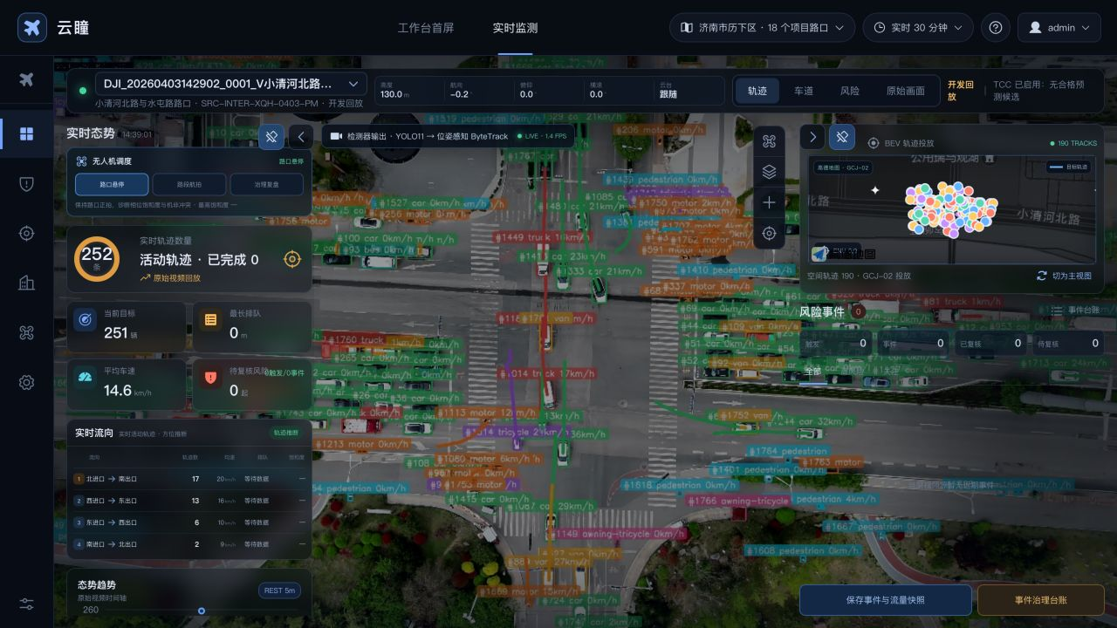
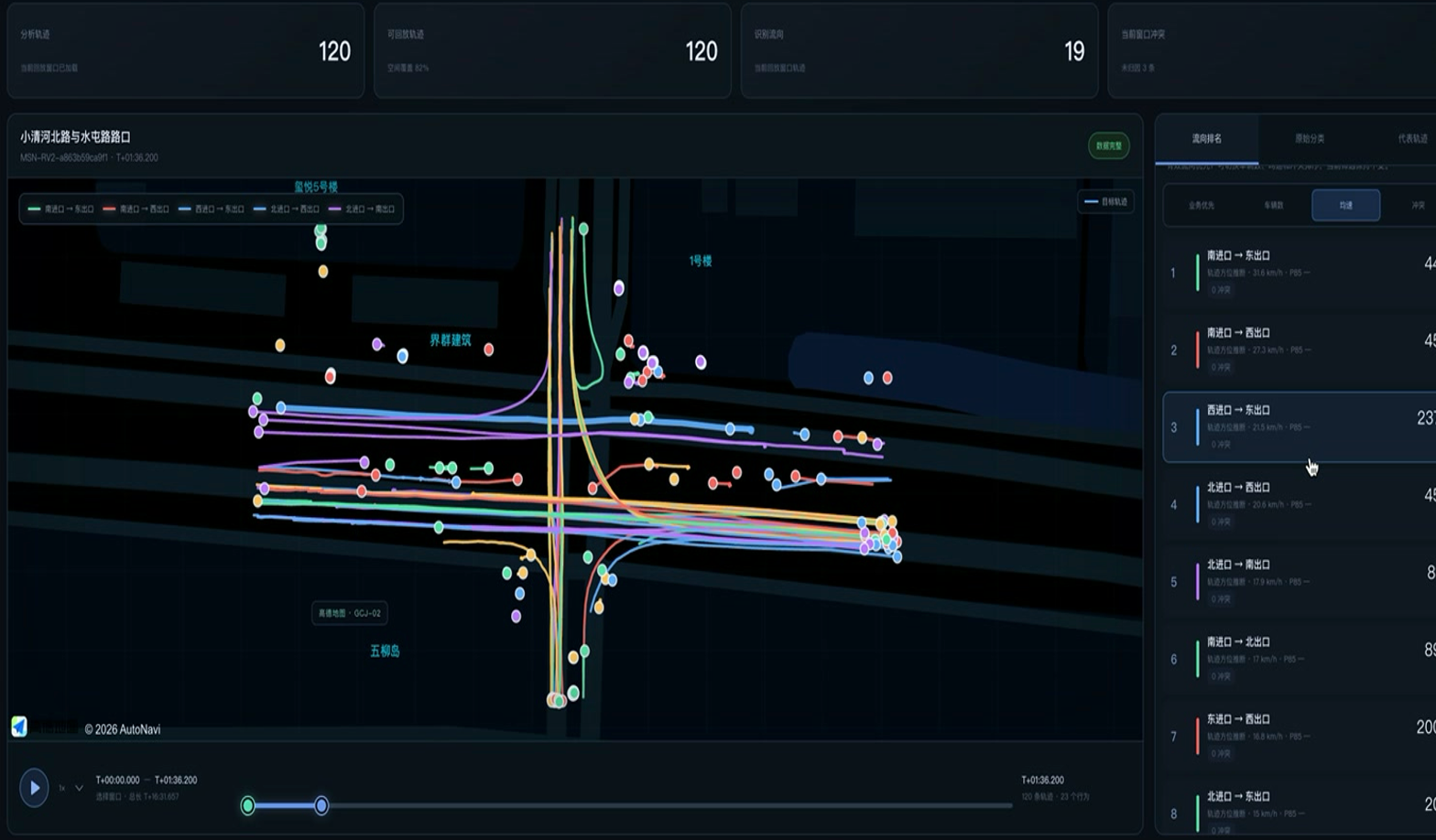
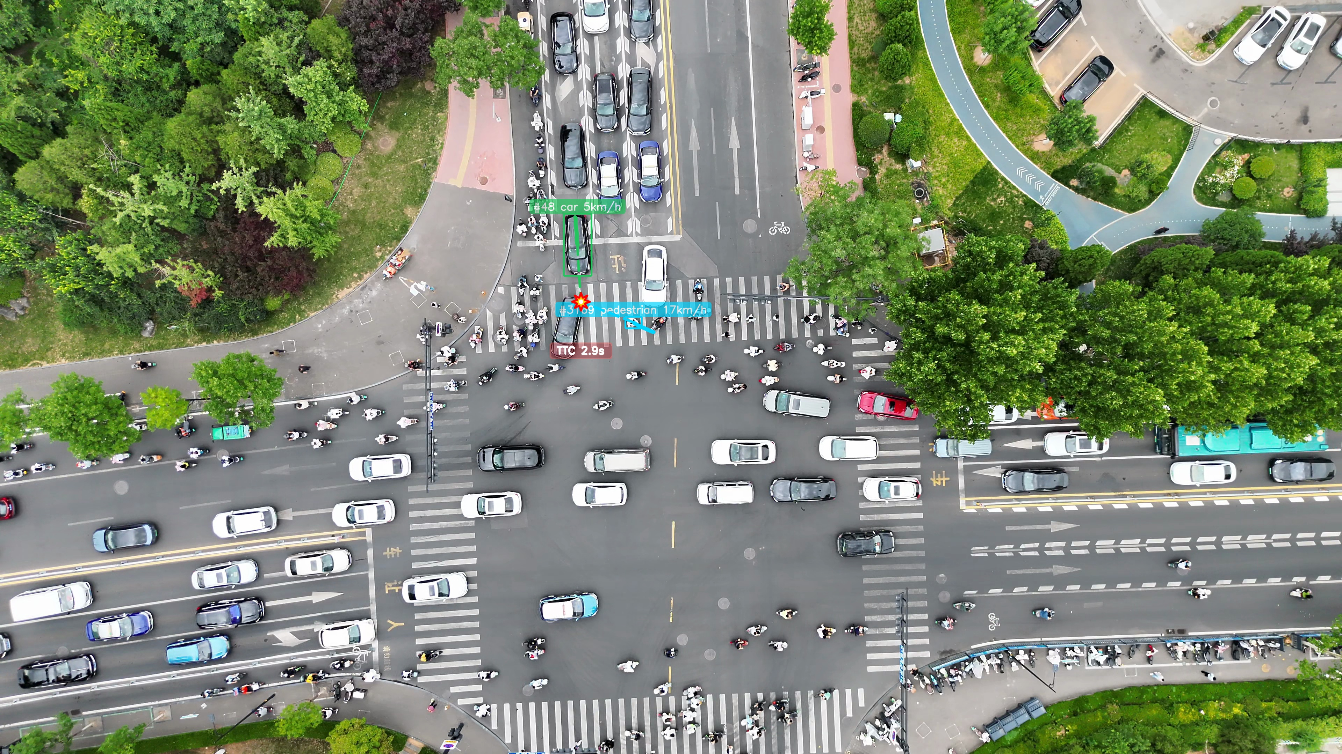
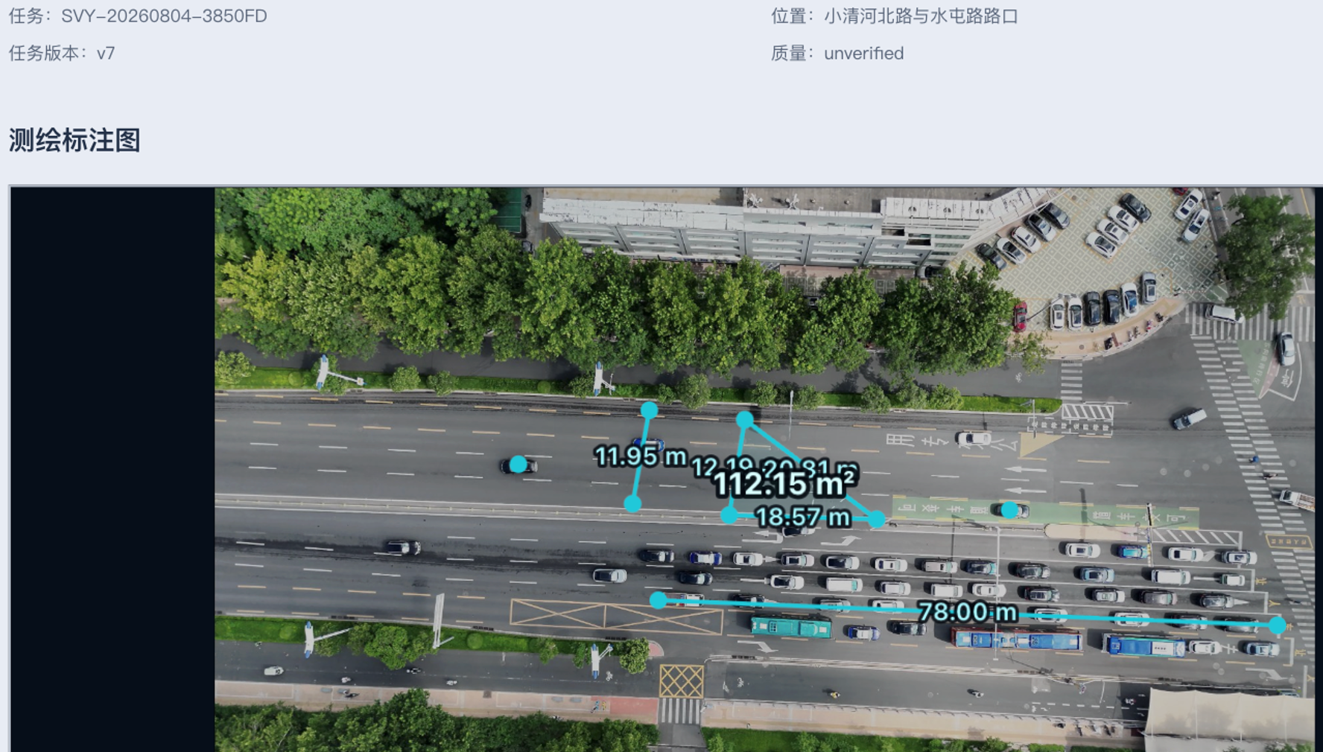
03 无人机模型建设
无人机交通认知模型
样本拍摄→无人机模型训练 → 平台建设→态势识别模型 → 冲突识别模型 → 无人测绘模型 → 执法线索模型→ 现场部署 → 业务试飞分析 → 优化上线
无人机视角的路口态势识别模型(车型、车速、流量、轨迹）
无人机可计算车辆轨迹入池(可回放、可计算)
小青河北路与新泺路交口
基于无人机视角的换道与交通冲突识别模型(冲突车辆、点位、时间)
基于无人机视角的事故测绘模型(导入抽帧、点位、距离、面积测绘)
崇华路与新泺大街交口
经十路

